Slide 1

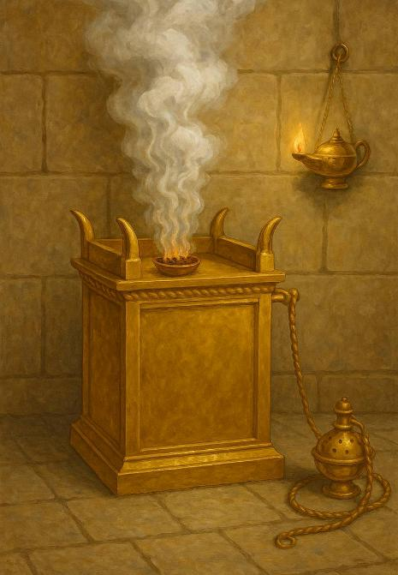
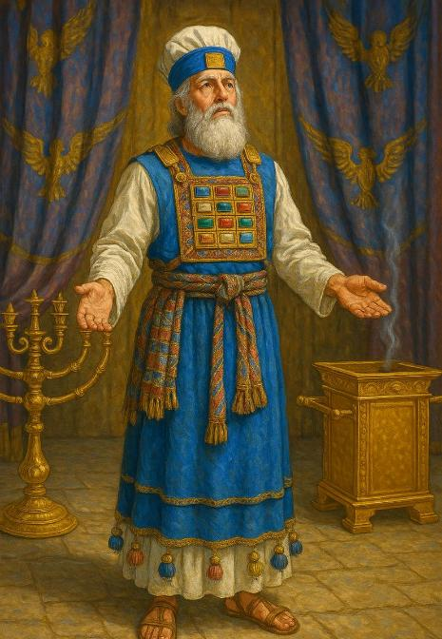
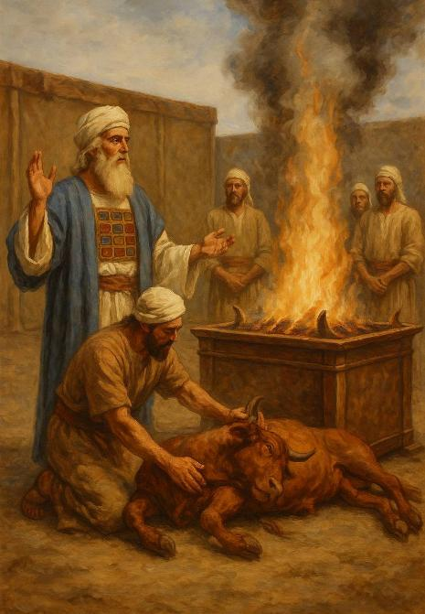
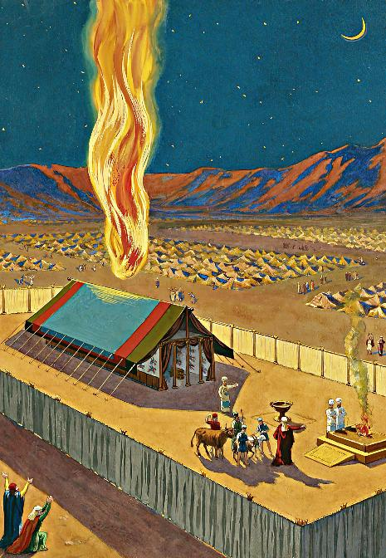
पवित्रस्थान
सेप्टेम्बर २७, २०२५ का लागि पाठ १३

Slide 2
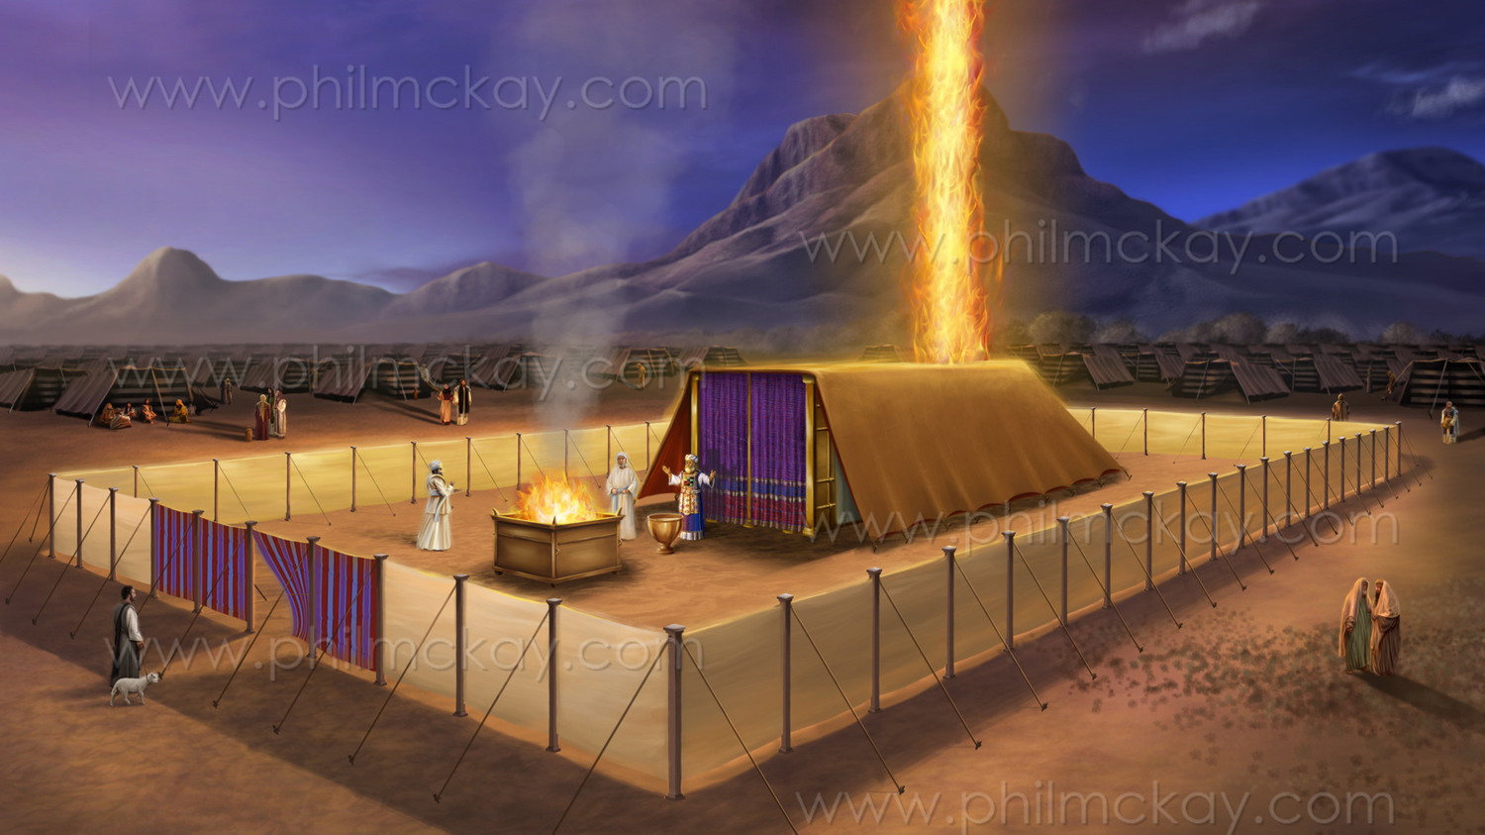
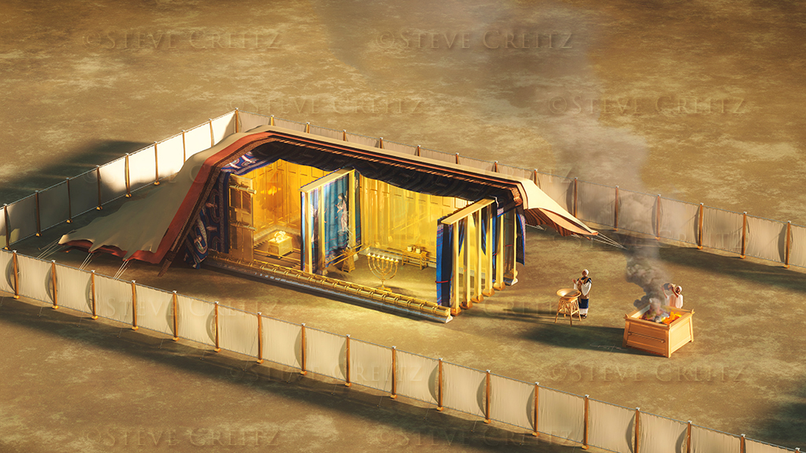
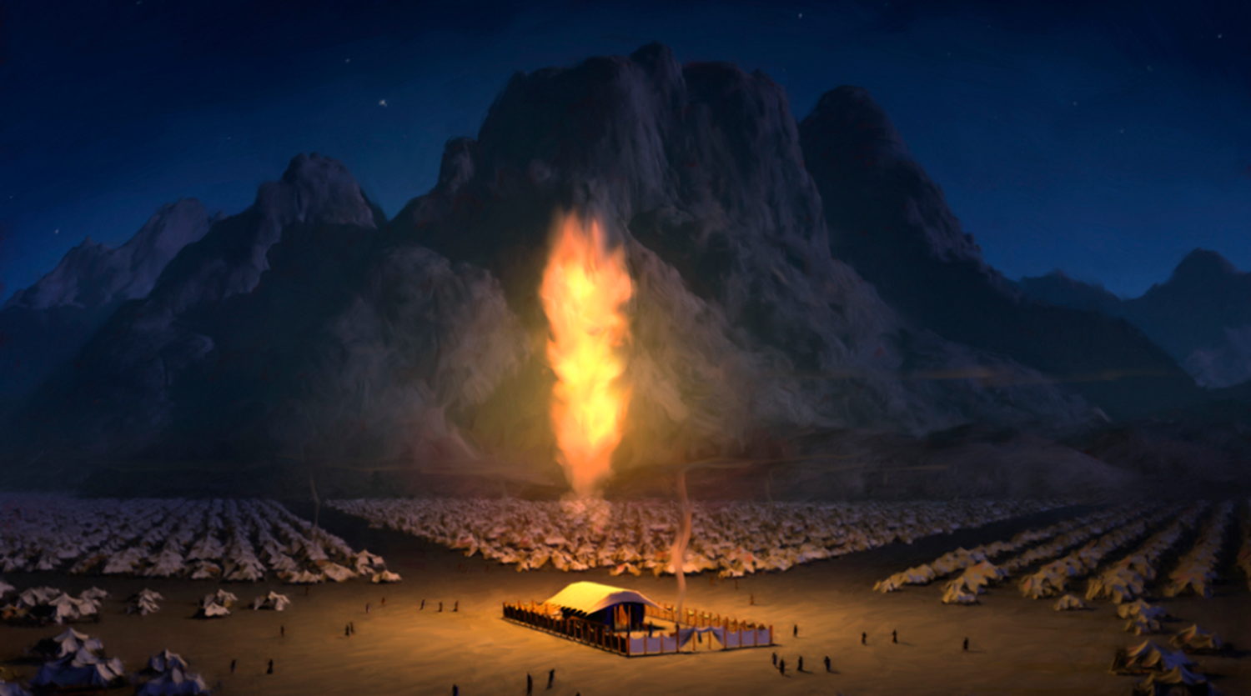
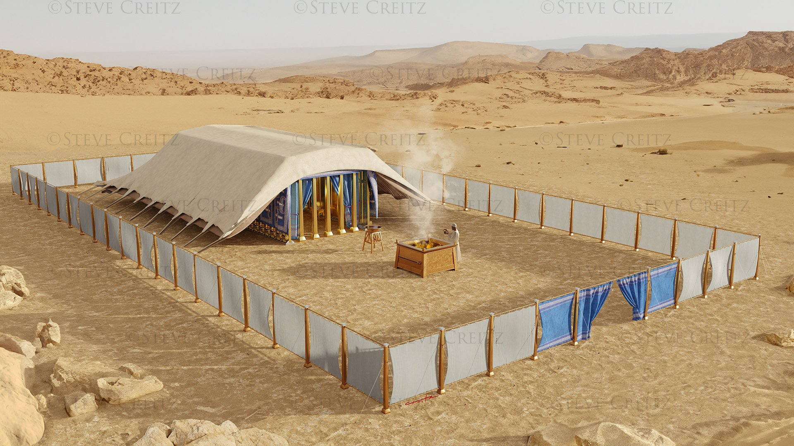
““त्यसपछि बादलले बैठकको पवित्रस्थानलाई ढाक्यो, र परमप्रभुको महिमा पवित्रस्थानमा भरियो। […] दिनमा परमप्रभुको बादल पवित्रस्थानमाथि रहन्थ्यो, र राति त्यसको माथि आगो रहन्थ्यो। इस्राएलीहरूको सम्पूर्ण घरानाले आफ्नो यात्राभरि यो देखिरहे।”
प्रस्थान ४०:३४, ३८
________________________________________

Slide 3

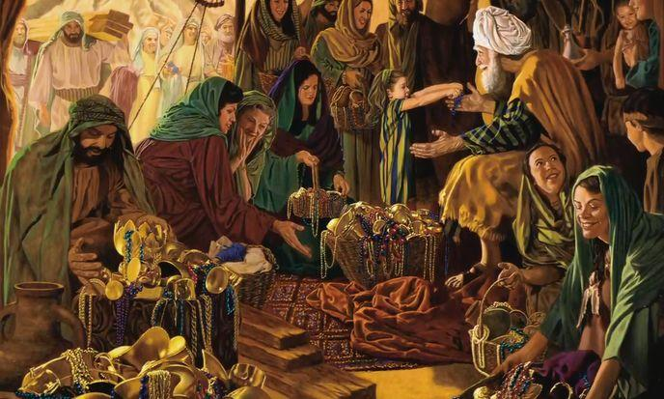

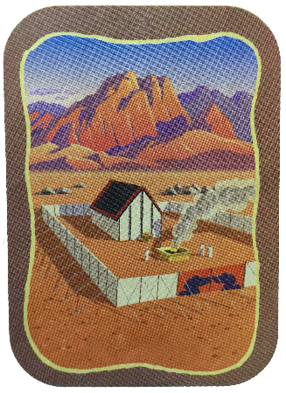
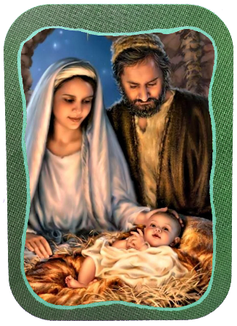
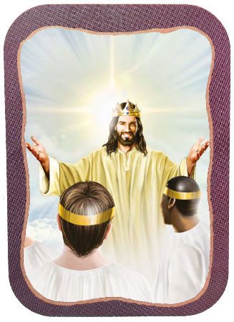







प्रस्थानको अन्तिम अध्यायहरू पवित्रस्थानको निर्माण र समर्पणको विस्तृत वर्णनमा समर्पित छन्।
यी विशेष क्षणहरू थिए, जहाँ जनताले हर्षपूर्वक भाग लिए, आ–आफ्नो सामर्थ्य अनुसार दिए- परमेश्वरका लागि यो महान् कार्यमा अर्पण गरे।
परमेश्वरले यो सार्न मिल्ने मन्दिर बनाउन दिनुभएको मुख्य कारण उहाँको आफ्ना मानिसहरू बीचमा वास गर्ने इच्छा थियो (प्रस्थान २५:८)। यो इच्छा येशूको व्यक्तित्वमा पूरा भएको थियो, र नयाँ पृथ्वीमा हामी सबै उहाँसँग हुनेबेला पूर्णरूपमा पूरा हुनेछ।
तयारी:
  साबथ (प्रस्थान ३५:१–३)
  स्वेच्छाका भेटीहरू (प्रस्थान ३५:४–३६:७)
पवित्रस्थान:
  निर्माण (प्रस्थान ३६:८–३९:४३)
  समर्पण (प्रस्थान ४०:१–३८)
अन्य पवित्रस्थानहरू:
  येशू र नयाँ यरुशलेम

Slide 4
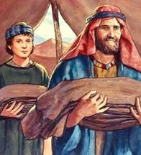
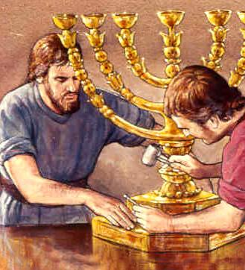
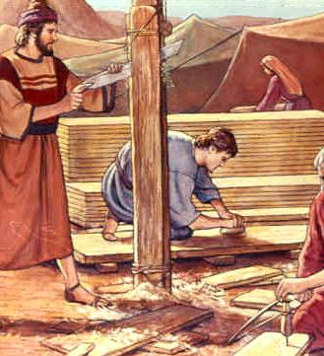
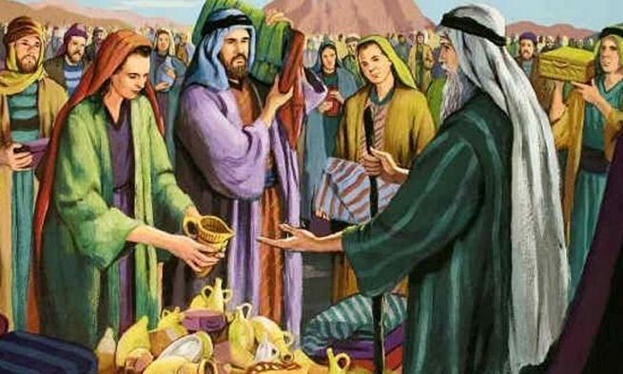
तयारी

Slide 5

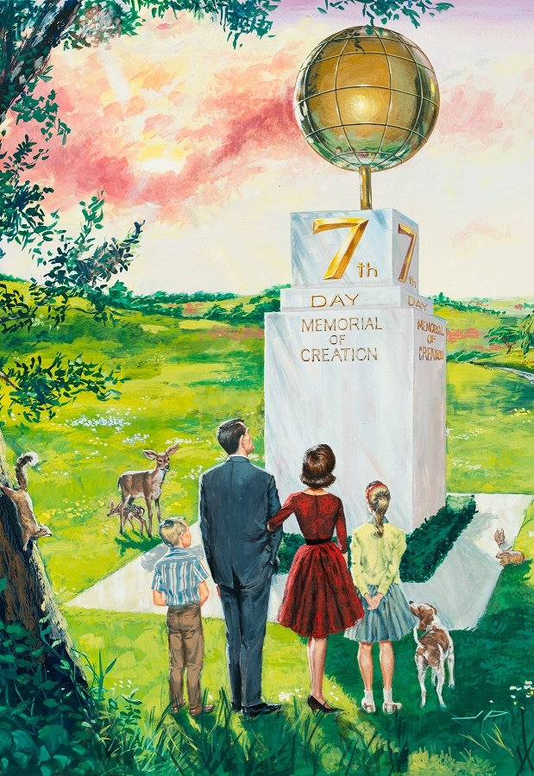
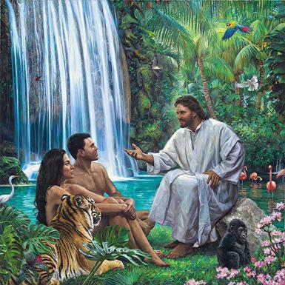
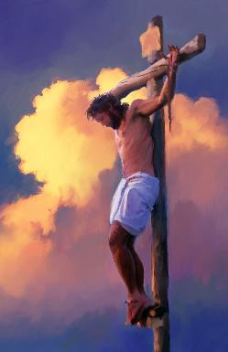
साबथ
““छ दिनसम्म काम गरिनुपर्छ, तर सातौँ दिन परमप्रभुको निम्ति पवित्र सबथ विश्रामको दिन हुनेछ। जो कोही यस दिन काम गर्छ, उसलाई मृत्युदण्ड दिइनेछ।” (प्रस्थान. ३५:२)
परमेश्वरको महिमाको झलक पाएपछि, मोशाले जनतालाई “परमप्रभुले आदेश दिनुभएको कुरा” सुनाए (प्रस्थान. ३५:१, ४)। यी निर्देशनहरूले परमेश्वरसँगको सम्बन्धलाई समय (साबथ) र स्थान (पवित्रस्थान) सँग जोड्छन्।
परमेश्वरले सृष्टिको समयमा साबथलाई छुट्याएर राख्नुभयो, ताकि हामी उहाँको संगतमा आनन्द मान्न सकौं (उत्पति २:१–३; प्रस्थान. २०:११), र उहाँले दस आज्ञा घोषणा गर्नु अघि नै यस्राएलीलाई यसबारे सम्झाउनुभएको थियो (प्रस्थान १६:२२–२९)।
साबथले हामीलाई यो सम्झाउँछ कि परमेश्वर हाम्रो स्रष्टा र उद्धारकर्ता हुनुहुन्छ (व्यवस्था ५:१५), र यसले हामीलाई भविष्यतिर लैजान्छ जहाँ हामी अनन्तकालसम्म उहाँसँग संगत गर्न पाउनेछौं (यशैया ६६:२२–२३)।

Slide 6
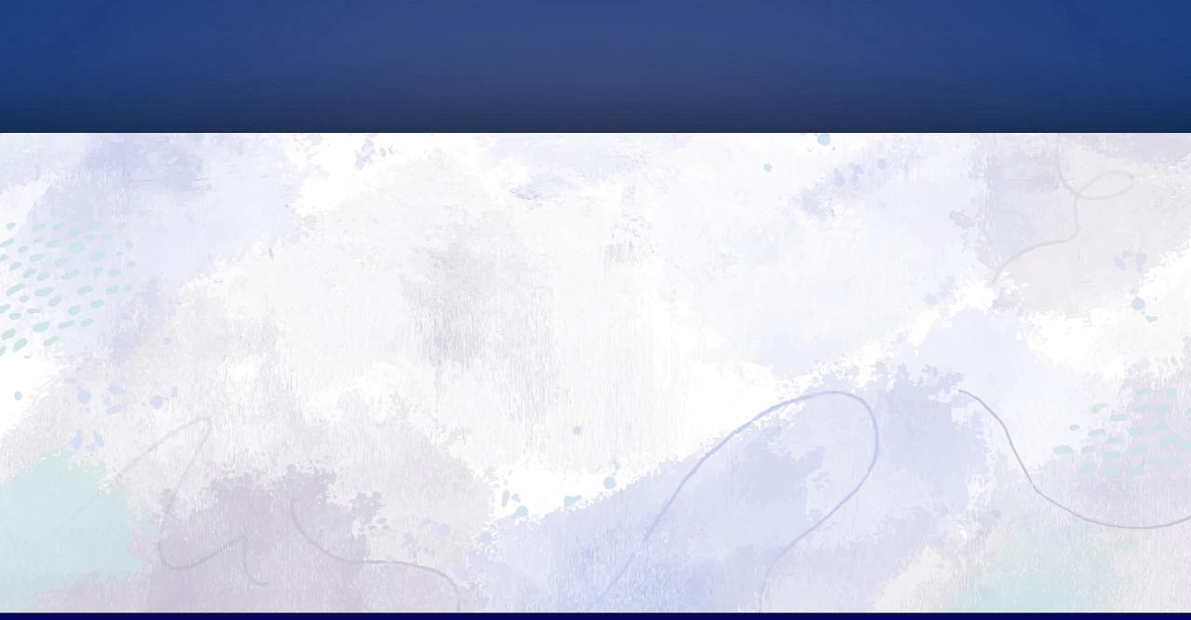
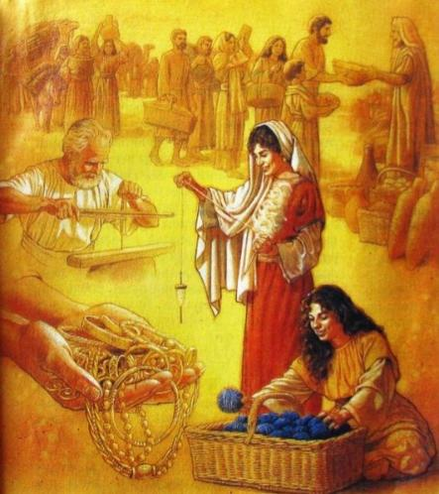
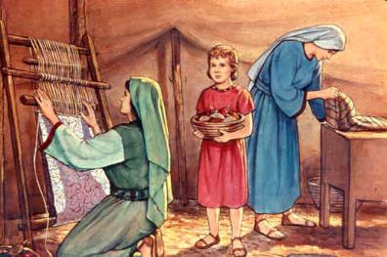
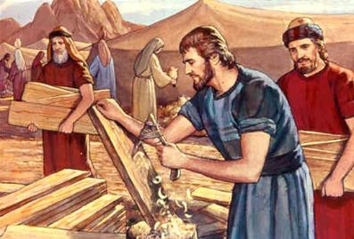
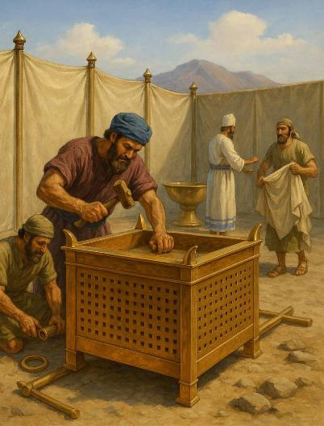
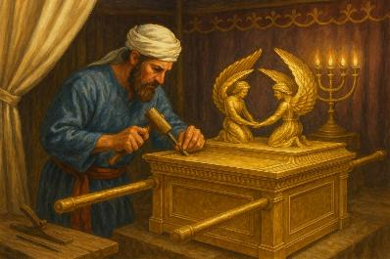
स्वेच्छाले भेटी
““तिमीहरूसँग जे छ, त्यसबाट परमप्रभुको निम्ति अर्पण गर्नु। जो कोही इच्छुक छ, उसले सुन, चाँदी र पीतलको अर्पण ल्याओस् […] जस–जसमा सीप छ, तिनीहरूले आएर परमप्रभुले आज्ञा दिनुभएको सबै बनाओस्।” (प्रस्थान ३५:५,१०)
पवित्रस्थानको काममा सहयोग गर्न दुई तरिका थिए: सामग्री दान गर्ने र श्रम प्रदान गर्ने।.
एक टनभन्दा बढी सुन, करिब ३.७५ टन चाँदी, र करिब २.५ टन पीतल प्रयोग गरियो, साथै काठ र विभिन्न कपडाहरू पनि (प्रस्थान ३८:२१–३१)।
यी सबै कहाँबाट आयो? इस्राएलीहरूले मिश्र देश छोड्दा मिश्रवासीहरूबाट लिएको सम्पत्तिबाट धेरै आएको थियो (प्रस्थान ११:२)।
त्यसका अतिरिक्त कताई गर्नेहरू, सिउनी गर्नेहरू, दर्जी, काठका काम गर्नेहरू, काठमा खोप्नेहरू गर्नेहरू, सुनचाँदीका काम गर्नेहरू आदिको श्रम आवश्यक थियो।.
सबै जना यति उत्साहपूर्वक सहयोगी भए कि बेझलेल, अहोलिआब र अरू कामदारहरूले मोशालाई जनतालाई भेटीहरू ल्याउन रोक्न भन्नुपर्‍यो (प्रस्थान ३६:३–७)।
यस काम पूरा गर्न, पवित्र आत्माले संलग्न सबै कामदारहरूलाई विशेष वरदान दिनुभयो (प्रस्थान ३५:३०–३६:२)। आज पनि उहाँले आफ्नो कार्यमा सहयोग गर्ने सबैलाई आवश्यक वरदान दिनुहुन्छ।

Slide 7

“परमेश्वरले पुरुष र महिलालाई बहुमूल्य वरदानहरू दिनुभएको छ। फरक–फरक व्यक्तिलाई फरक–फरक वरदान दिनुहुन्छ। सबैमा एउटै चरित्रशक्ति वा एउटै ज्ञानको गहिराइ हुँदैन। तर प्रत्येकले आफ्ना वरदानलाई स्वामीको सेवामा प्रयोग गर्नुपर्छ, चाहे त्यो वरदान सानो देखियोस्। विश्वासी भण्डारीकर्मीले आफूलाई दिइएको सम्पत्तिमा बुद्धिमानीपूर्वक उपयोग गर्छ।”
एलेन जी. ह्वाइट , द अपवार्ड लुक, डिसेम्बर ३१)

Slide 8
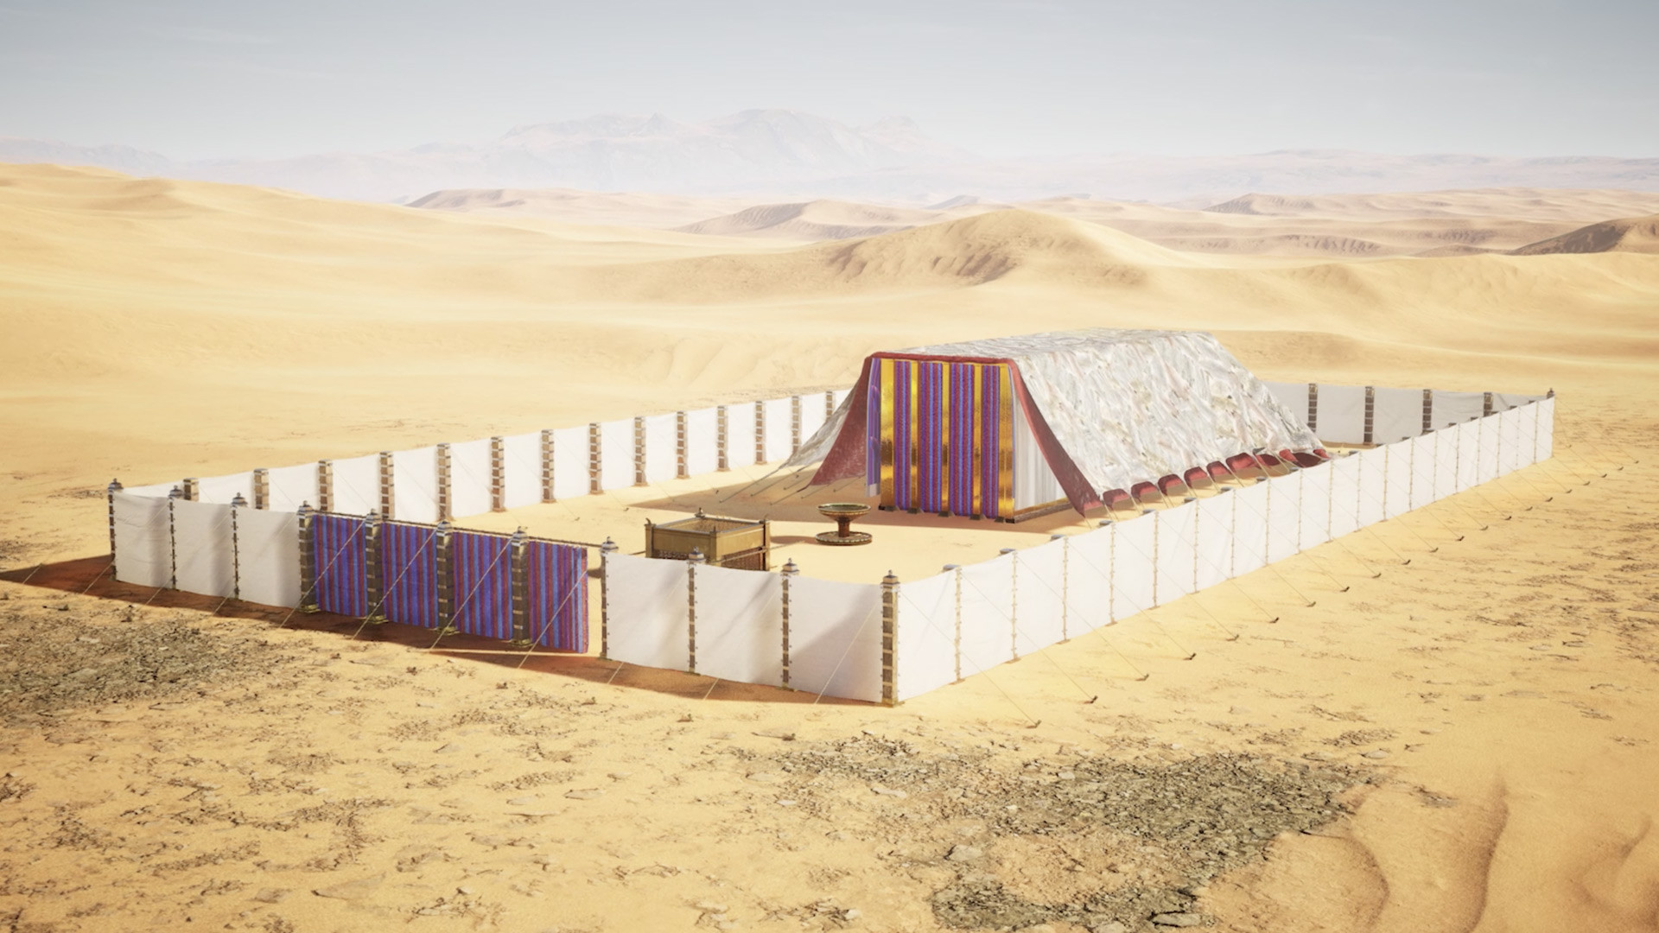
पवित्रस्थान

Slide 9

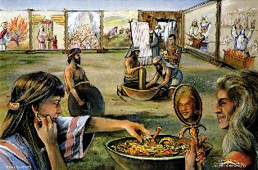
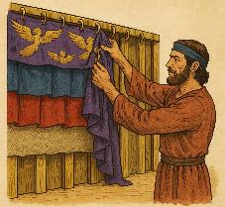
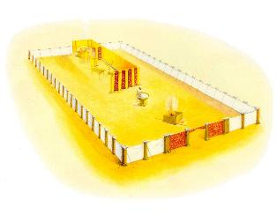
निर्माण
““मोशाले सबै कामको निरीक्षण गरे र देखे कि तिनीहरूले त्यसलाई परमप्रभुले आज्ञा दिनुभएको ठीक अनुसार गरेका थिए। त्यसपछि मोशाले तिनीहरूलाई आशीष दिए।” (प्रस्थान ३९:४३)
पवित्रस्थान (सभा मण्डप) आफ्नो कार्य पूरा गर्न कुन–कुन तत्वहरू आवश्यक थिए?
पवित्र र परमपवित्र स्थान भएको पवित्रस्थान
सुनको सन्दूक
रोटीको टेबल
पानस वा मिनोरा
धूपको वेदी
होम बलिको वेदी
पीतलको बाटा
बाहिरी आँगन
एफोड
छातीको थैली (ब्रेस्टपोकेट)
अन्य वस्त्रहरू

Slide 10

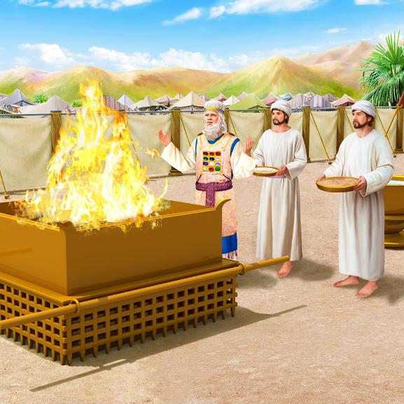
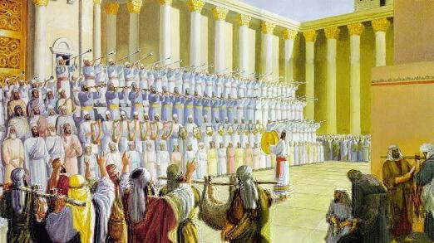
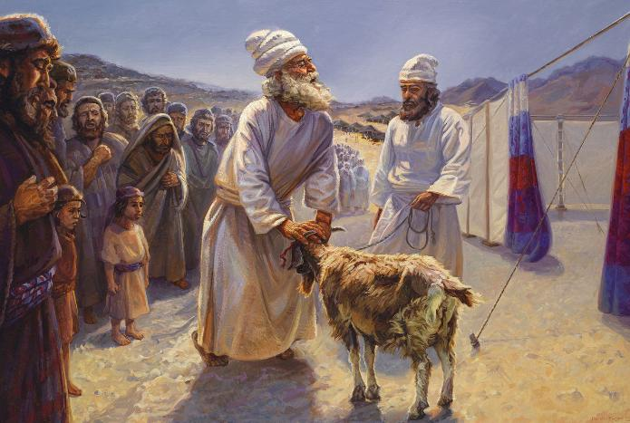
निर्माण
निर्माण सम्पन्न भएपछि, पवित्रस्थान (पवित्रस्थान र आँगन) मा दुई प्रकारका सेवाहरू सञ्चालन गरिन्थे: दैनिक सेवा र वार्षिक सेवार यी सबै विधिहरूले हामीलाई सिकाउँछन् कि
परमेश्वरले पापलाई घृणा गर्नुहुन्छ
परमेश्वर पापीलाई उद्धार गर्नुहुन्छ
परमेश्वरले दुष्टलाई नष्ट गर्नुहुनेछ
परमेश्वरले हामीलाई गौरवमय भविष्यको आश्वासन दिनुहुन्छ
दैनिक सेवा मार्फत, परमेश्वरले कसरी पापीलाई कृपापूर्वक क्षमा गर्नुहुन्छ भन्ने देखाउनुभयो, एक निर्दोष जनावरको मृत्युद्वारा, अर्थात् “परमेश्वरको थुमा जसले संसारको पाप हटाउनुहुन्छ” (यूहन्‍ना १:२९)।
वार्षिक सेवा (प्रायश्चित्तको दिन) मार्फत, परमेश्वरले कसरी पापलाई ब्रह्माण्डबाट सधैंका लागि नष्ट गर्नुहुनेछ भन्ने देखाउनुभएको थियो (भजन ७३:१७)।
पवित्रस्थान परमेश्वरको आराधना गर्ने, उहाँलाई स्तुति गर्ने, र धन्यवाद अर्पण गर्ने स्थान पनि थियो

Slide 11

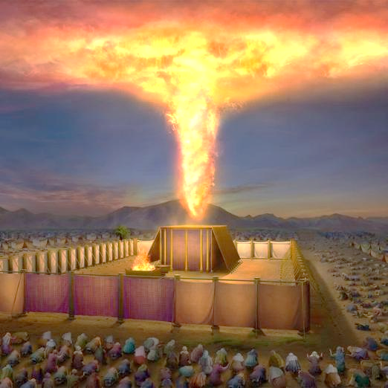
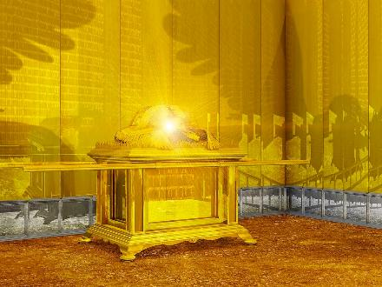
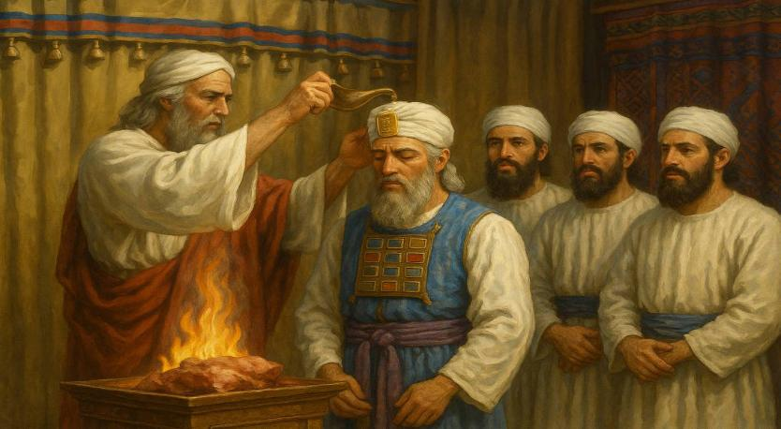
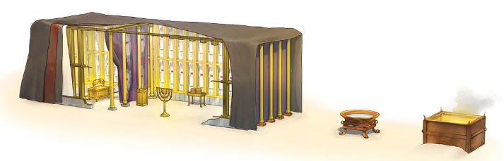
समर्पण
““त्यसपछि बादलले बैठकको डेरा ढाक्यो, र परमप्रभुको महिमा पवित्रस्थानमा भरियो।” (प्रस्थान ४०:३४)
प्रस्थानको पुस्तक पवित्रस्थान र त्यसका पुजारीहरूको समर्पणसँग अन्त्य हुन्छ। यस अध्यायको मुख्य पात्र निस्सन्देह परमेश्वर नै हुनुहुन्छ, जसले आफ्नो महिमामय उपस्थितिले सबै थोक भरिदिनुभएको थियो (प्रस्थान ४०:३४)।यो उपस्थिति बादल र शेखिनाह (सन्दूकको करूबहरूबीचको दिव्य महिमाको प्रकट) मार्फत पवित्रस्थानसँगै रहिरह्यो।
धेरै महिनापछि मिश्रबाट निस्केको दोस्रो वर्षको पहिलो महिनाको पहिलो दिनमा , पवित्रस्थान ठड्याइयो (प्रस्थान ४०:२,१७)। सबै वस्तुहरू (सन्दूक, पर्दा, टेबल, पानस, सुनको वेदी, पीतलको वेदी, बाटा) क्रम मिलाएर राखियो र अभिषेक गरियो (प्रस्थान ४०:९)।
अन्ततः, हारून र उसका छोराहरूलाई पुजारीको वस्त्र लगाइयो र तिनीहरूलाई आफ्नो सेवाको लागि अभिषेक गरियो (प्रस्थान. ४०:१२–१५)।).

Slide 12

एलेन जी. ह्वाइट, पाट्रियाक एण्ड प्रोफेटस्, पृ. ३४९
________________________________________
“पवित्रस्थान भित्र प्रस्तुत भएको दृश्यको महिमालाई कुनै भाषाले पनि पूर्ण रूपमा वर्णन गर्न सक्दैन-सुनले पोटेका पर्खालहरूले सुनको पानसबाट निस्किएको प्रकाश प्रतिबिम्ब गर्दै; चम्किला करूबहरूको आकृतिसहित सुन्दर ढंगले सिएको पर्दाको उज्यालो रंगहरू; सुनले ढाकिएको टेबल र धूपको वेदी; दोस्रो पर्दा भित्र रहस्यमय करूबहरू भएको पवित्र सन्दूक, र त्यसमाथि यहोवाको उपस्थितिको प्रकट भएको शेखिनाह दृश्य; यी सबै कुरा केवल स्वर्गमा परमेश्वरको मन्दिरको महिमाको क्षीण झलक मात्र थिए जुन मानव उद्धारको कार्यको महान् केन्द्रबिन्दु थियो।”

Slide 13
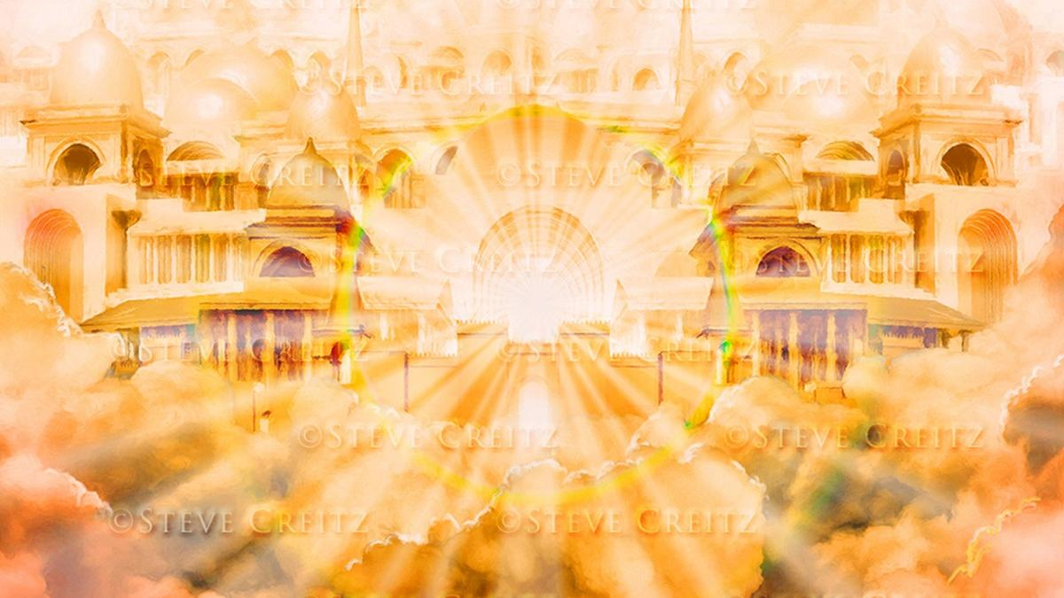
अरू पवित्रस्थानहरू

Slide 14
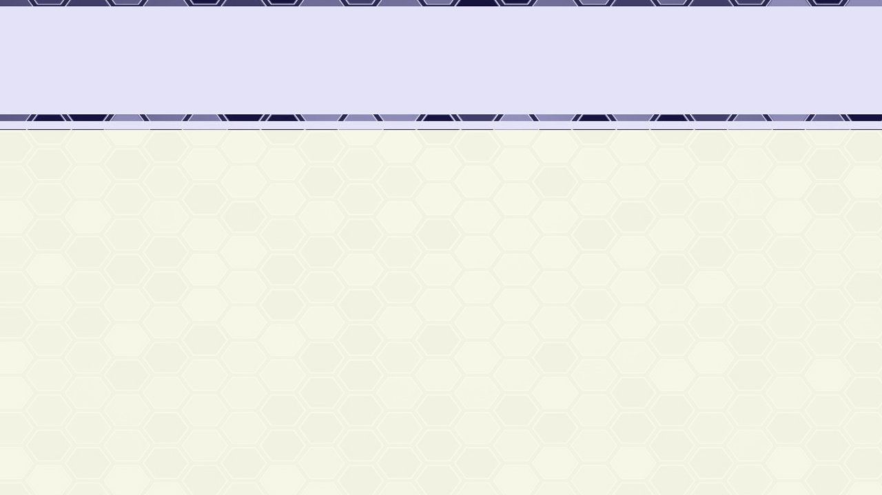
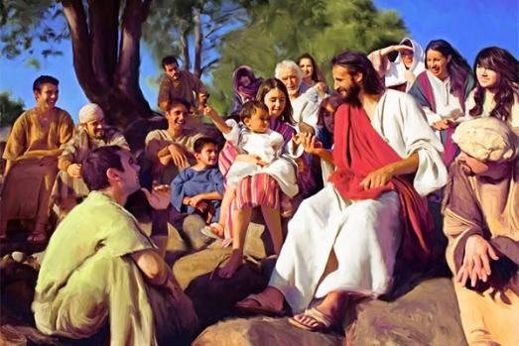
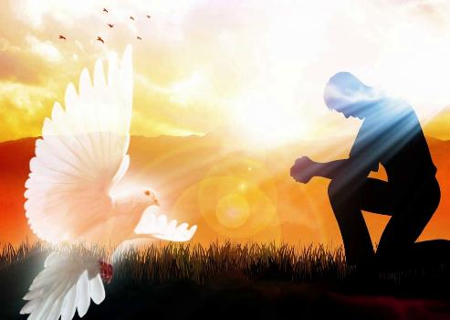
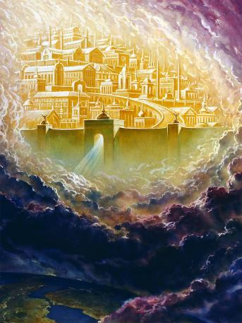
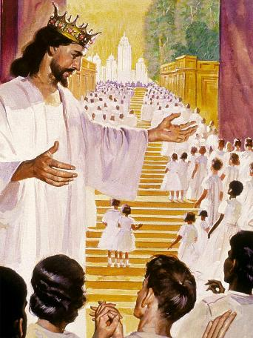
येशू र नयाँ यरुशलेम
““वचन देहधारी भएर हाम्रा बीचमा बस्नुभयो।” (यूहन्ना १:१४क)
“तब मैले सिंहासनबाट ठूलो आवाज सुनेँ, जसले भन्यो, ‘हेर! परमेश्वरको वासस्थान अब मानिसहरू बीचमा छ, र उहाँ तिनीहरू सँगै वास गर्नुहुनेछ। तिनीहरू उहाँका मानिस हुनेछन्, र परमेश्वर आफैं उनीहरूसँग हुनुहुनेछ र उनीहरूका परमेश्वर हुनुहुनेछ।” (प्रकाश २१:३)
येशू देहधारी हुनुभयो र हाम्रा बीचमा डेरा हाल्नुभयो” भनेर यूहन्नाले वास्तविकरूपमा यूहन्ना १:१४मा बताउँछन्। उहाँको अवतारमा, अनन्त परमेश्वरले प्रत्यक्ष रूपमा हामीसँग वास गर्न चाहनुभएको इच्छा पूरा गर्नुभयो। उहाँ इम्मानुएल, “हाम्रो साथ परमेश्वर” हुनुभयो (मत्ती १:२३)।
पवित्र आत्मा मार्फत परमेश्वर आज पनि हाम्रा बीचमा बसिरहनुहुन्छ (मत्ती १८:२०; १ कोरिन्थी ३:१६)।
तर चाँडै त्यो दिन आउनेछ, जब हामी प्रत्यक्ष रूपमा आफ्नो परमेश्वरको सामु खडा भई उहाँसँग शाश्वत रूपमा वास गर्नेछौं। —त्यो राजसी पवित्रस्थानमा, जुन उहाँले हामीलाई तयार गर्नुभएको छ: नयाँ यरुशलेम (प्रकाश २१:३)।
जब त्यो हुनेछ, तब उद्धारको योजना पूरा हुनेछ, र दुष्टता पूर्णरूपमा नष्ट हुनेछ।

Slide 15

एलेन जी. ह्वाइट, द डिजाएर अभ एजेज, पृ. २३
“परमेश्वरले इस्राएलका लागि मोशालाई आदेश दिनुभयो, ‘तिनीहरूले मेरो निम्ति एक पवित्रस्थान बनाऊन्, ताकि म तिनीहरूको बीचमा वास गर्न सकू," (प्रस्थान २५:८), र उहाँ आफ्नो जनताको बीचमा पवित्रस्थानमा वास गर्नुभयो। मरुभूमिको थकाइ लाग्दो यात्राभरि, उहाँको उपस्थितिको प्रतीक तिनीहरू सँगै रह्यो। त्यसरी नै ख्रीष्टले हाम्रो मानव बस्तीको बीचमा आफ्नो डेरा ठड्याउनुभयो। उहाँले मानिसहरूको डेरासँगै आफ्नो डेरा हाल्नुभयो, ताकि उहाँ हाम्रा बीचमा वास गर्न सकून्, र हामीलाई आफ्नो ईश्‍वरीय चरित्र र जीवनसँग परिचित गराउन सकून्।”

